Slide 1
স্বা
ম
গ
ত

Slide 2
মোসাঃ শারমিন আকতার
সহকারী শিক্ষক
মাতৈন সরকারি প্রাথমিক বিদ্যালয়
হাজীগঞ্জ,চাঁদপুর।
E-mail:
mstsharminakter1985@gmail.com

Slide 3
পাঠ পরিচিতি
শ্রেণিঃ ৩য়
বিষয়ঃ প্রাথমিক বিজ্ঞান
অধ্যায়ঃ ৩
পাঠঃ পদার্থের তিন অবস্থা
সময়ঃ ৪০ মিনিট

Slide 4
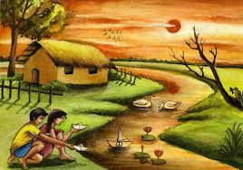
ছবিতে তোমরা কী কী দেখতে পাচ্ছো?

Slide 5
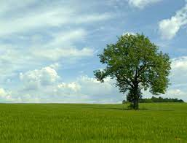
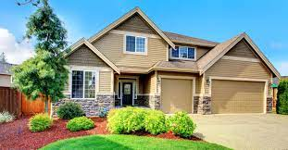
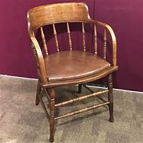
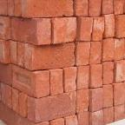
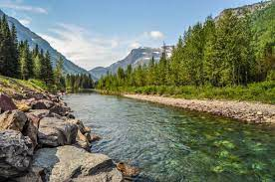
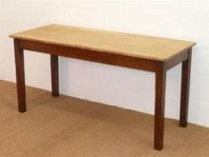
আমাদের চারপাশে কী কী রয়েছে ?
ঘর
ইট
টেবিল
চেয়ার
নদী
গাছ

Slide 6
আজ আমরা পড়ব
পদার্থ

Slide 7
শিখনফল
এ পাঠ শেষে শিক্ষার্থীরা যা শিখবে-
১৬.১.১ পদার্থের তিন অবস্থার বৈশিষ্ট্য বলতে পারবে।

Slide 8
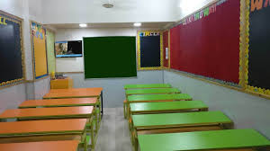
ছবিতে তোমরা কী কী দেখতে পাচ্ছো?
এগুলো কি দিয়ে তৈরি ?
বেঞ্চ,বোড
কাঠ,পেরেক,লোহা দিয়ে ।

Slide 9
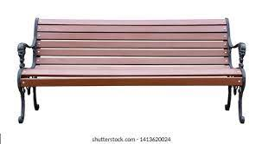
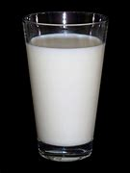
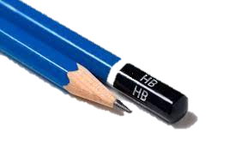
ছবিতে তোমরা কী কী দেখতে পাচ্ছো?
জিনিসগুলো কি দিয়ে তৈরি ?
কাঠ,পেরেক,লোহা,কাচ দিয়ে ।

Slide 10
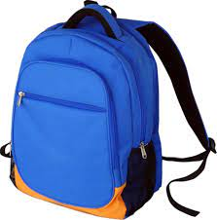
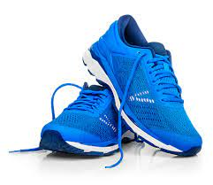
ছবিতে তোমরা কী কী দেখতে পাচ্ছো?
জিনিসগুলো কি দিয়ে তৈরি ?
সুতা ,কাপড়,মাটি দিয়ে ।

Slide 11
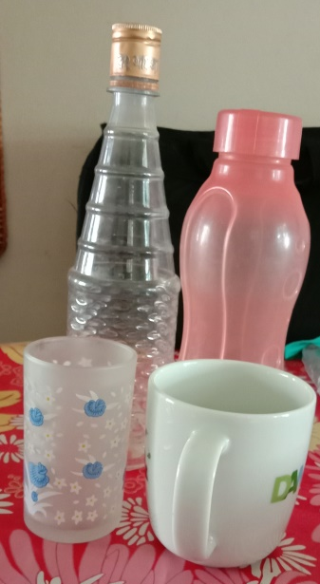
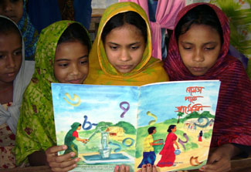
ছবিতে তোমরা কী কী দেখতে পাচ্ছো?
জিনিসগুলো কি দিয়ে তৈরি ?
কাগজ,কাচ,প্লাস্টিক,মাটি দিয়ে ।

Slide 12
পদার্থঃ
আমাদের চারপাশে অসংখ্য জিনিস রয়েছে ।এসবের মধ্য আছে টেবিল,চেয়ার,বই,পেনসিল,ইট,দালান,পাহাড় এমন অনেক কিছু।এছাড়াও রয়েছে মাটি,পানি,বায়ু ইত্যদি

Slide 13
পদার্থ কী ?
পৃথিবীর সবকিছুই কোন না কোন পদার্থ দিয়ে তৈরী ।চেয়ার,টেবিল,পানির গ্লাস এগুলোসবই পদার্থের তৈরী ।কাঠ দিয়ে তৈরী হয় চেয়ার, আবার কাচ দিয়ে পানির গ্লাস । পদার্থের ওজন আছে এবং জায়গা দখল করে ।

Slide 14
দলীয় কাজ
জিনিসের নাম | কী দিয়ে তৈরী ?
চেয়ার
জুতা
পেনসিল
কাপ
স্কুলব্যাগ
কাঠ ,তারকাটা
চামড়া, আঠা
কাঠ , কালো চোখা বস্তু
কাচ, মাটি
পাট, প্লাস্টিক,চামড়া

Slide 15
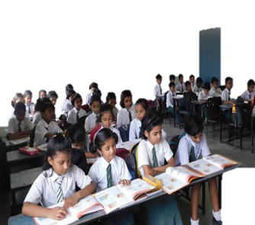
বই সংযোগ পৃষ্ঠা নং ১৭

Slide 16
শিক্ষার্থীর
নিরব পাঠ

Slide 17
মূল্যায়ন
১।চেয়ার, টেবিল কী দিয়ে তৈরী ?
২।বই খাতা কেন পদার্থ
?

Slide 18
বাড়ীর কাজ
ছাতা কী দিয়ে তৈরী লিখে আনবে ?

Slide 19
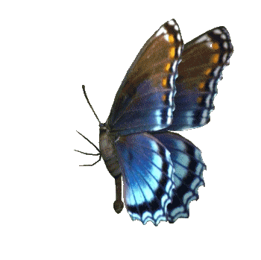
ধন্যবাদ

